Slide 1
実画面を用いてやさしく解説！
ア
ッ
プ
ス
イ
ー
ト
お試し利用の始め方
© 2021 NEOJAPAN Inc. PP519AA21043

Slide 2
はじめに
本資料では現在ご利用中のdesknet's NEO環境内でAppSuiteをお試しいただく方法をご案内いたします。
※クラウド版では無償で30日間ご利用いただけます。
© 2021 NEOJAPAN Inc. PP519AA21043

Slide 3
■AppSuite試使用開始手順
1. ・・・ AppSuite自体を利用可能にする設定
2. ・・・ 試使用を開始するスイッチをON！
3. ・・・ ライセンスの割り当て
© 2021 NEOJAPAN Inc. PP519AA21043

Slide 4
■AppSuite試使用開始手順
1. ・・・ AppSuite自体を利用可能にする設定
2. ・・・ 試使用を開始するスイッチをON！
3. ・・・ ライセンスの割り当て
© 2021 NEOJAPAN Inc. PP519AA21043

Slide 5
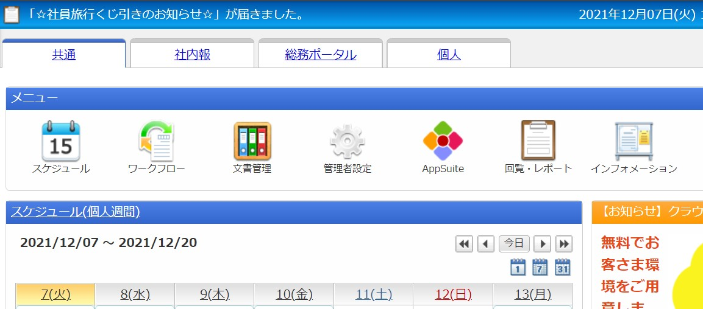
AppSuiteを利用可能（画面上に表示）にする
1
システム管理者権限のユーザーにてログイン後、ポータルメニュー内「管理者設定」をクリック。
© 2021 NEOJAPAN Inc. PP519AA21043

Slide 6
AppSuiteを利用可能（画面上に表示）にする
2
画面右上「スパナ」アイコンをクリックし、次に「desknet’s NEOメニュー」をクリック。
①
②
© 2021 NEOJAPAN Inc. PP519AA21043

Slide 7
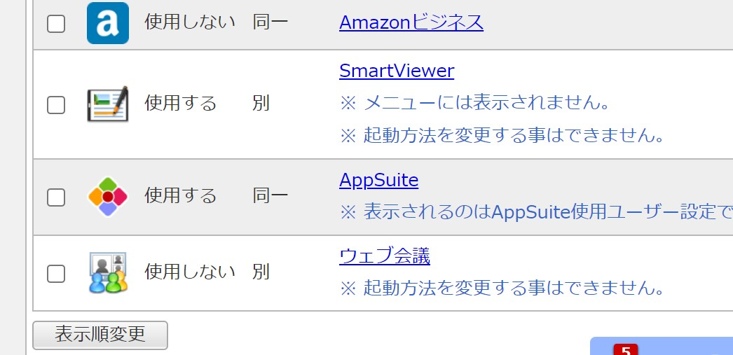
AppSuiteを利用可能（画面上に表示）にする
3
desknet’s NEOメニュー画面下部のAppSuite欄が「使用する」になっていればOK！
「使用しない」となっていれば「AppSuite」のリンクをクリック。
© 2021 NEOJAPAN Inc. PP519AA21043

Slide 8
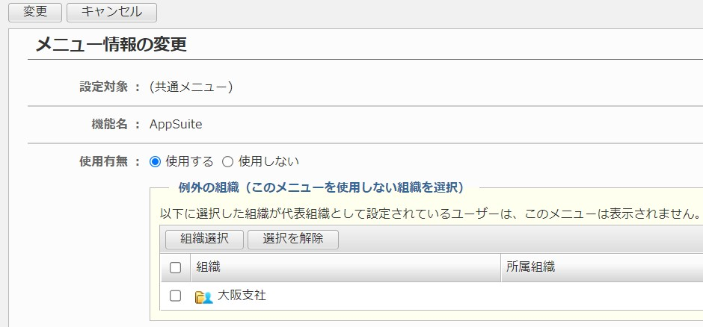
AppSuiteを利用可能（画面上に表示）にする
4
使用有無で「使用する」をクリックし、画面左上「変更」を選択すればOK！
ちなみに組織単位でAppSuiteの使用を制限できます。
© 2021 NEOJAPAN Inc. PP519AA21043

Slide 9
■AppSuite試使用開始手順
1. ・・・ AppSuite自体を利用可能にする設定
2. ・・・ 試使用を開始するスイッチをON！
3. ・・・ ライセンスの割り当て
© 2021 NEOJAPAN Inc. PP519AA21043

Slide 10
AppSuite試使用を開始するスイッチをON！
1
管理者設定に戻り、画面右上「スパナ」アイコンをクリック、
次に「ライセンス設定」をクリック。
①
②
© 2021 NEOJAPAN Inc. PP519AA21043

Slide 11
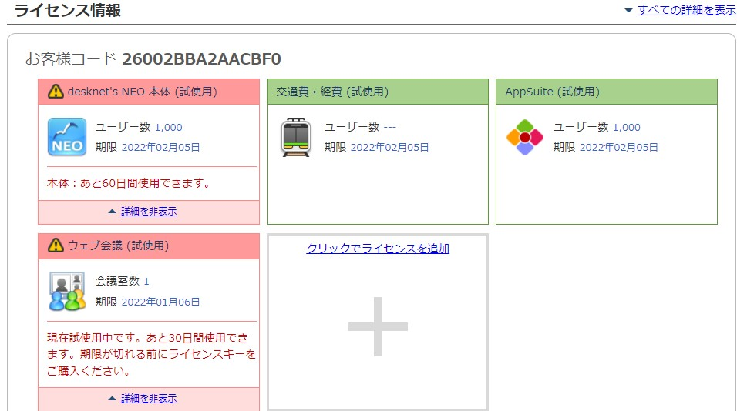
AppSuite試使用を開始するスイッチをON！
2
AppSuite項目の「試使用を開始する」リンクをクリックでOK！
期限切れとなっている場合はネオジャパン営業までご連絡ください。（お問合せ先：neo@desknets.com）
© 2021 NEOJAPAN Inc. PP519AA21043
※上記画面では試使用を開始している表示です。

Slide 12
■AppSuite試使用開始手順
1. ・・・ AppSuite自体を利用可能にする設定
2. ・・・ 試使用を開始するスイッチをON！
3. ・・・ ライセンスの割り当て
© 2021 NEOJAPAN Inc. PP519AA21043

Slide 13
AppSuiteライセンスをユーザーに割り当てる
1
管理者設定に戻り、画面右上「スパナ」アイコンをクリック、
次に「AppSuite使用ユーザー設定」をクリック。
①
②
© 2021 NEOJAPAN Inc. PP519AA21043

Slide 14
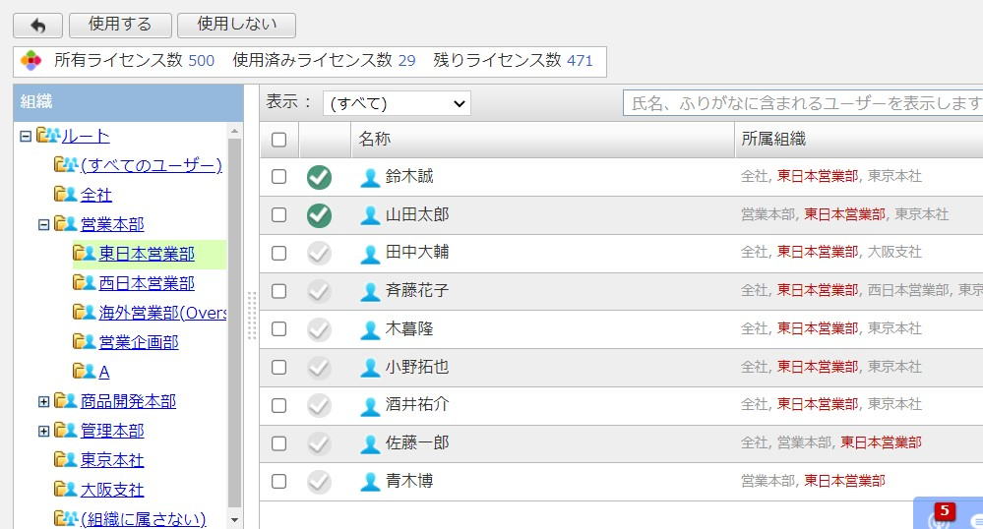
AppSuiteライセンスをユーザーに割り当てる
2
各ユーザー名左のチェックボックスをクリックで色が付き、割り当て完了。
または、ボックスにチェックを入れて、画面左「使用する」をクリックで完了
© 2021 NEOJAPAN Inc. PP519AA21043

Slide 15
以上の手順でAppSuiteを30日間お試しいただけます。
ご検証の中でご不明点・ご相談等ございましたら、お気軽にご連絡ください。
© 2021 NEOJAPAN Inc. PP519AA21043

Slide 16
付録：メーカー相談例 ＜ AppSuite ご検討の場合 ＞
導入・活用ガイド
あの機能って
あるのかな…？
Let's study
の機能を見る
CLICK!
CLICK!
アプリケーション作成ご担当者さまが、 初期設定からアプリの活用方法まで 簡単に学べる動画や、すぐに使えるライブラリなどをご紹介しております。
知らなかった機能、知りたかった
機能が見つかるかもしれません！
© 2021 NEOJAPAN Inc. PP519AA21043

Slide 17
付録：メーカー相談例 ＜ AppSuite ご検討の場合 ＞
オンラインで実施中
作成時間がとれない
１on１個別相談会
アプリ作成支援/代行サービス
CLICK!
CLICK!
クラウド版「導入後」でも1on1で
運用の事から機能の利用開始方法まで、
お客様を成功に導くための相談会を
随時実施しております。
御社業務のシステム化を
お手伝いします。
支援
自社向けアプリの
作成をサポートしてほしい！
サービス
代行
自社向けアプリを
代わりにつくってほしい！
サービス
© 2021 NEOJAPAN Inc. PP519AA21043

Slide 18
付録：ご相談例
AppSuiteご検討の場合
<弊社のお客様対応例>
メールでの質疑応答
電話での質疑応答
オンラインでの打合せ
ネオジャパンでは3つの対応を、お客様のご検討状況に合わせて実施
AppSuiteを使って「こういうことが出来ないの？」「こういうものを作りたい！」など、AppSuiteに関心をお持ちいただけましたら、お気軽にご相談ください。
弊社ではお客様に合った方法でご支援をさせていただきます。
© 2021 NEOJAPAN Inc. PP519AA21043

Slide 19
付録：メーカー相談例 ＜ AppSuite ご検討の場合 ＞
導入後のお客様の声
お客様のコメント(サービス業)
たった5ユーザだけの小規模取引なのに、こまめに連絡をして頂いたり、個別の質問にきちんと答えてくださったり、サポート体制が充実しているなと感じました。
※弊社カスタマーサクセス部門しらべ
6社に1社のお客様から機能や価格だけでなく、
「営業担当者の対応」を導入の決め手としてコメントを頂いております。
© 2021 NEOJAPAN Inc. PP519AA21043
19

Slide 20
付録：メーカー相談例 ＜ AppSuite ご検討の場合 ＞
AppSuiteご検討をはじめたら…
まずはお問合せください！
ネオジャパン営業部 お客様窓口
メールでのお問い合わせ
045-640-5910 （横浜本社）
06-4560-5900 （大阪営業所）
052-856-3310 （名古屋営業所）
092-419-7277 （福岡営業所）
neo@desknets.com
フォームでのお問い合わせ
お問合せフォームへ
営業時間： 平日9:00～12:00 13:00～17:30
※土日祝日、弊社指定休日を除く
CLICK!
© 2021 NEOJAPAN Inc. PP519AA21043

